Slide 1
Работа с детьми раннего возраста.
Использование игровых методов и приемов в организации совместной деятельности с детьми раннего возраста.
МУНИЦИПАЛЬНОЕ ДОШКОЛЬНОЕ ОБРАЗОВАТЕЛЬНОЕ УЧРЕЖДЕНИЕ
«ДЕТСКИЙ САД № 192»
Старший воспитатель:
Кокорева Д.В.

Slide 2
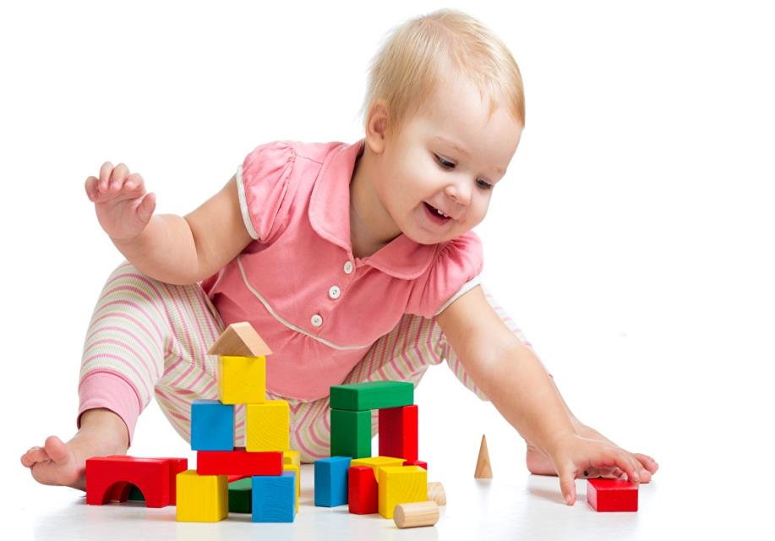

Slide 3
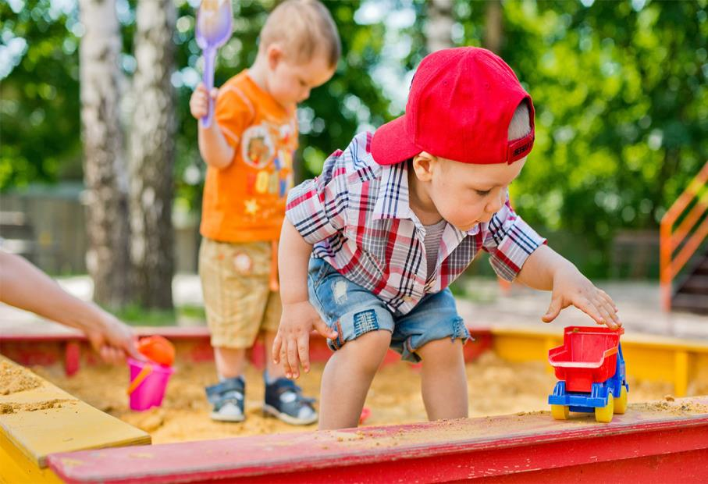

Slide 4
Согласно государственной политике главными воспитателями ребенка являются родители, они оказывают самое большое влияние на развитие ребенка раннего возраста и переоценить это нельзя.
Национальный проект «Образование», утвержденный президиумом Совета при Президенте Российской Федерации по стратегическому развитию и национальным проектам, предусматривает разработку и внедрение целевой модели инфомационно-просветительской поддержки родителей, включающей создание центров, обеспечивающих получение родителями детей раннего возраста методической, психолого-педагогической, в том числе диагностической и консультативной, помощи.

Slide 5
Дети раннего возраста — деятельны, любопытны,
искренни, забавны.
Наблюдать за ними — одно удовольствие.
Когда ребенку хорошо и спокойно, он развивается.
Что для этого нужно?
Прежде всего — обеспечить внутреннее эмоциональное благополучие малыша, для этого необходимо:
— создание для ребенка атмосферы безопасности и комфортной обстановки;
— понимание внутреннего мира ребенка и принятие его таким, какой он есть;
— предоставление ребенку большей свободы и самостоятельности.

Slide 6

ПАЛЬЧИКОВЫЕ ИГРЫ

Slide 7
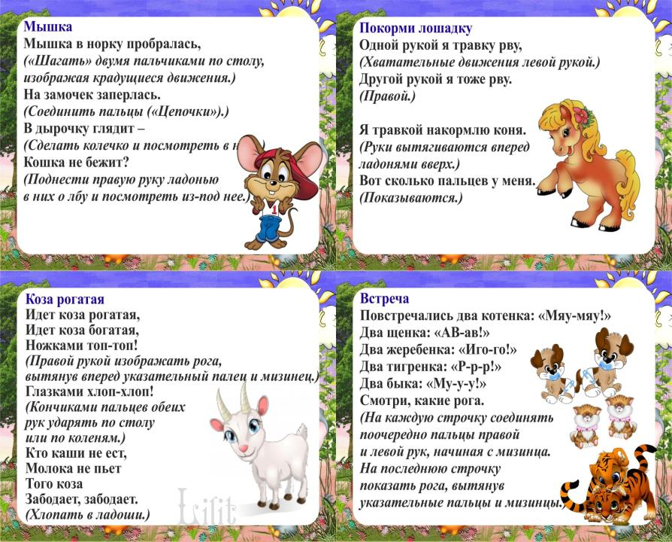

Slide 8
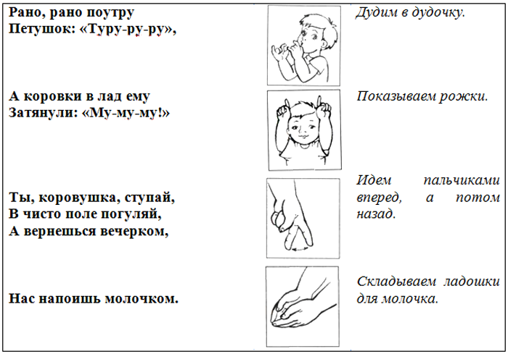

Slide 9
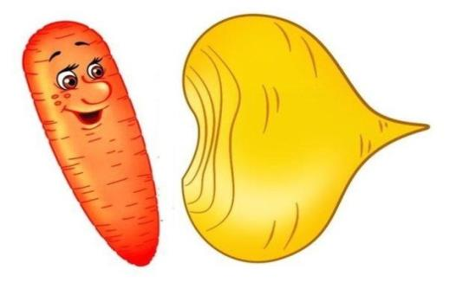
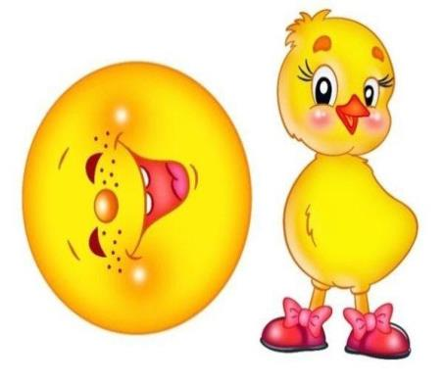
ИГРЫ С ПРИЩЕПКАМИ
Шаблоны для игр с прищепками
Солнышку детишки сделают новые лучики, а цыплёнку — крылышки
Морковка и репка ждут, чтобы им добавили хвостики

Slide 10
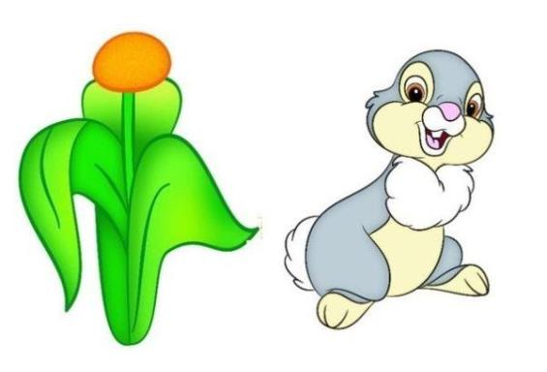

Ёжик потерял свои иголки, божья коровка-усики
Цветочку малыши прикрепят лепестки, а зайке — ушки

Slide 11
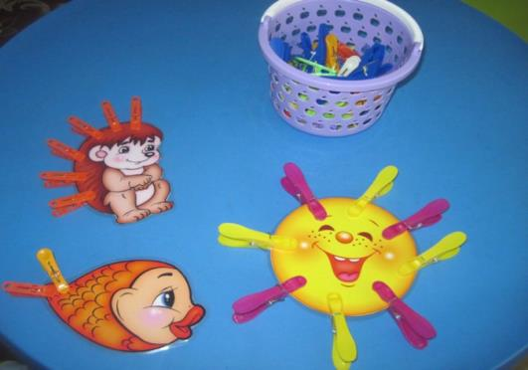
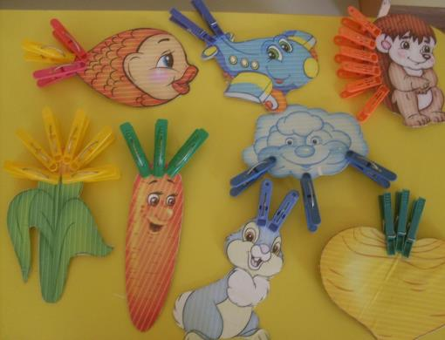

Slide 12
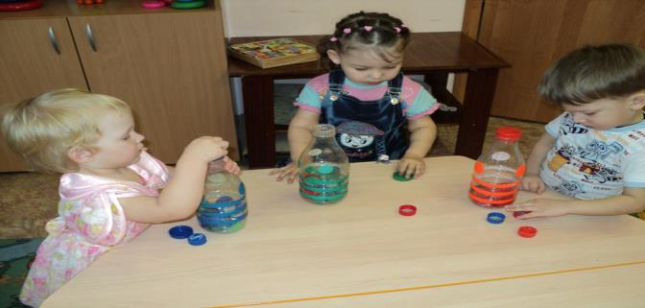
Игры с крышками от пластиковых бутылок
Крышки можно навинчивать на срезанные и приклеенные на картинку верхние части бутылок с горлышками.
Можно проделать в них отверстия и использовать для нанизывания, как крупные бусы, а также раскладывать по цвету.
Предметы для прикручивания крышечек могут быть самыми разнообразными.
Крышки можно также раскладывать по цветам в стаканчики
Яркие пластиковые крышечки ещё и легко моются

Slide 13
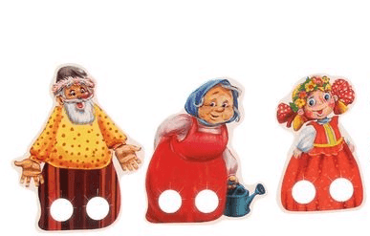
Пальчиковые куклы
Это пособие для пальчиковых игр не требует материальных затрат и особого труда. Всего лишь нужно распечатать готовые шаблоны персонажей с отверстиями для пальчиков. Дети надевают куклу на пальчики и «ходят» ими, выполняя действия согласно словам игры. Бумажные куклы с отверстиями для пальчиков сделают упражнение занятной игрой

Slide 14
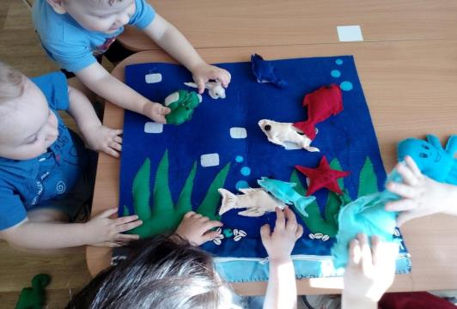
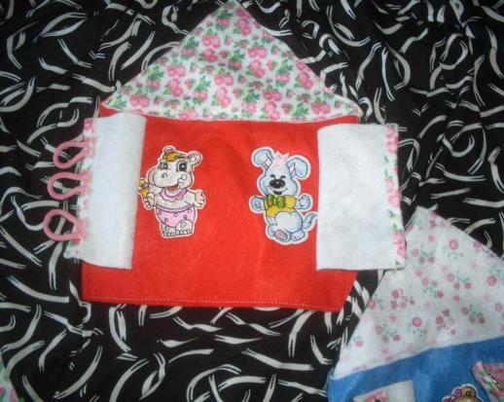

Slide 15
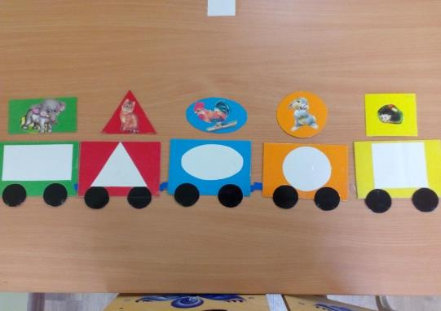
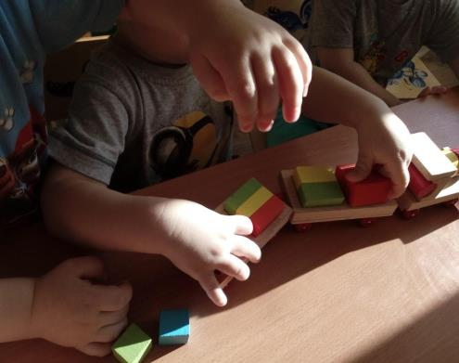

Slide 16
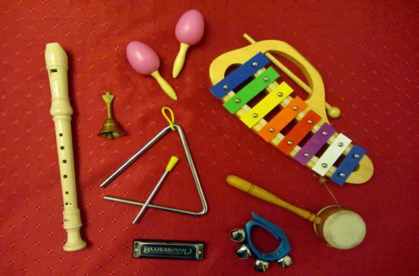
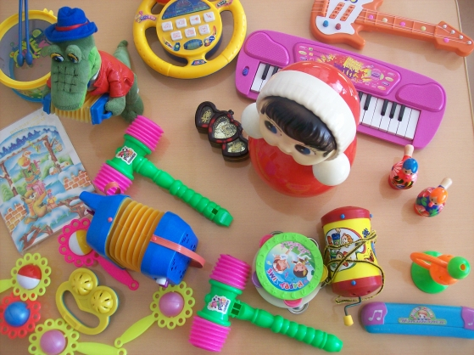
Шумовые игрушки

Slide 17
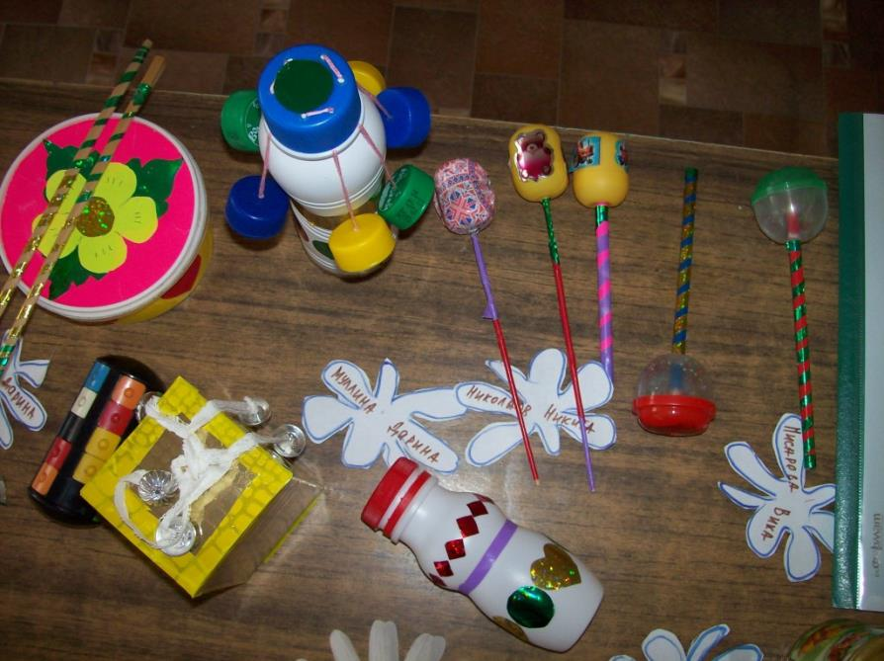

Slide 18
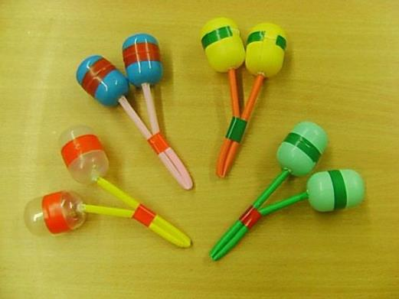
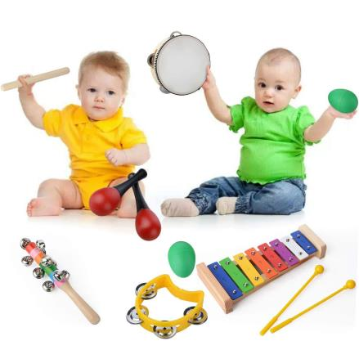

Slide 19
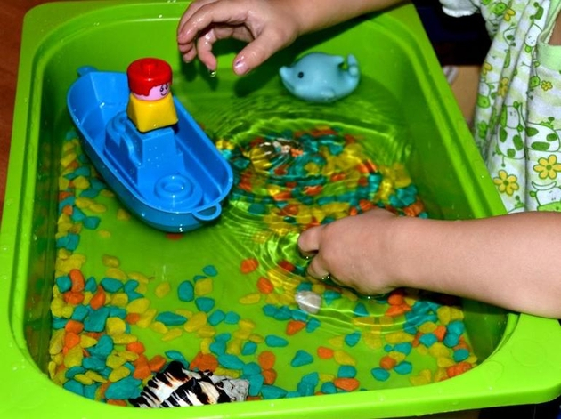

ИГРЫ С ВОДОЙ И ПЕСКОМ

Slide 20
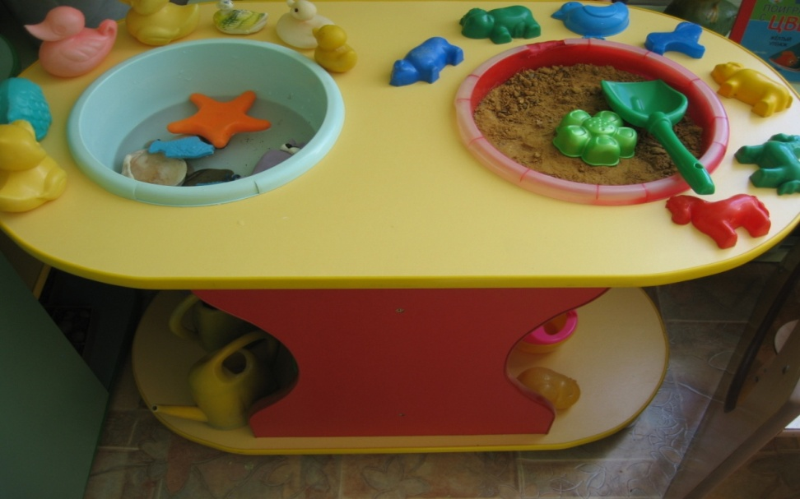

Slide 21
ИГРЫ С ПЕСКОМ
Пересыпаем песок
Малыша можно знакомить с основными свойствами песка. Покажите ребенку, как пересыпается сухой песок. Для этого можно использовать мельницу из песочного набора и ситечко. Малышу это обязательно понравится.
Куличики из песка
Делать куличики из песка любят все малыши. Эта простая игра в песок развивает координацию движения, внимательность и приносит детям много радости
Отпечатки на песке
Игра «Поиски спрятанных сокровищ»
С помощью этой нехитрой игры в песок можно научить ребенка различать признаки и свойства предметов, с помощью которых он отличается от других.
Игра «Как напоить песочек?»

Slide 22
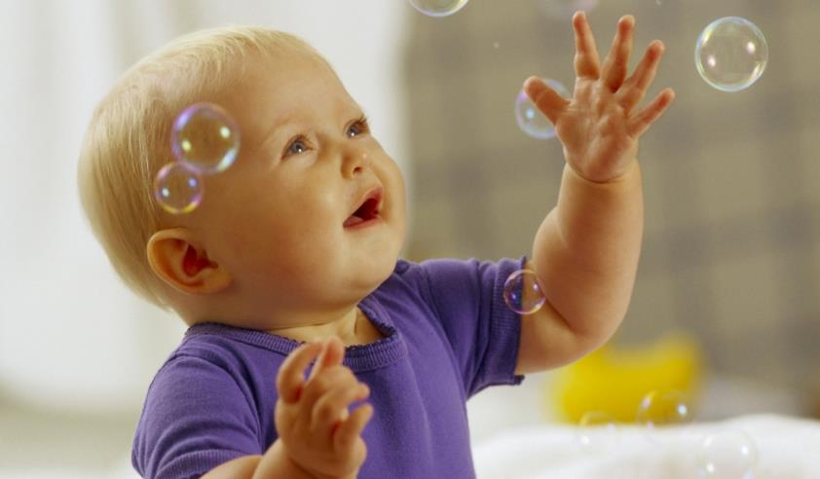
МЫЛЬНЫЕ ПУЗЫРИ

Slide 23
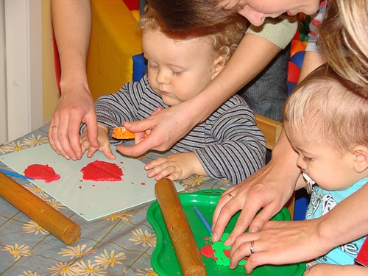
ТЕСТОПЛАСТИКА

Slide 24
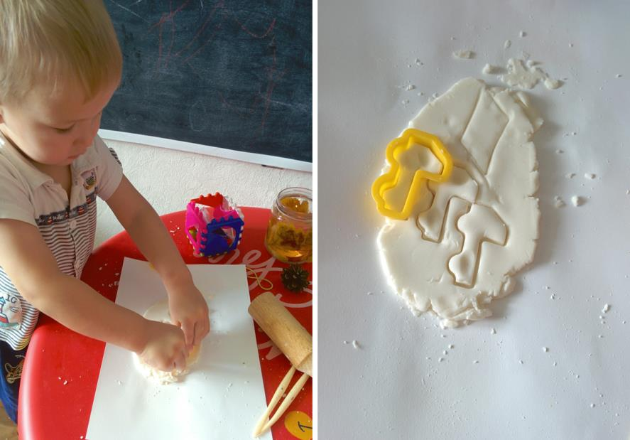

Slide 25
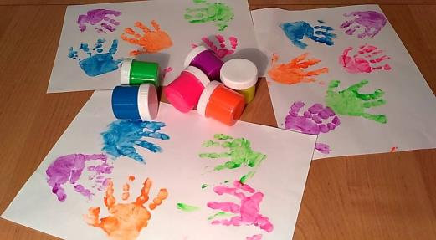
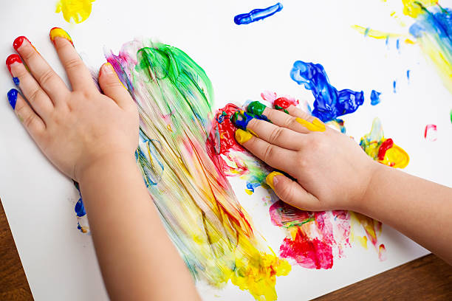
ПАЛЬЧИКОВАЯ ЖИВОПИСЬ (рисование ладошкой, пальцами)

Slide 26
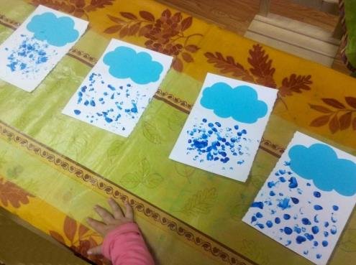
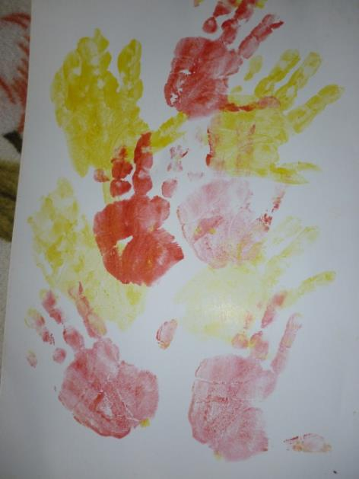

Slide 27
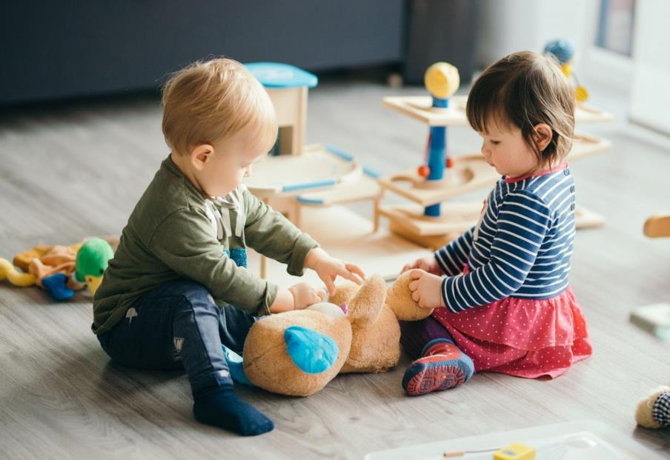

Slide 28


Slide 29


Slide 30
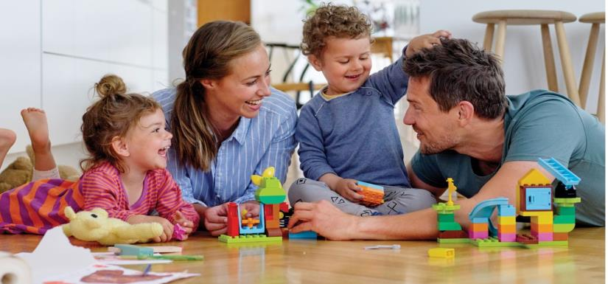
МУНИЦИПАЛЬНОЕ ДОШКОЛЬНОЕ ОБРАЗОВАТЕЛЬНОЕ УЧРЕЖДЕНИЕ
«ДЕТСКИЙ САД № 192»
СПАСИБО ЗА ВНИМАНИЕ!

